Slide 1

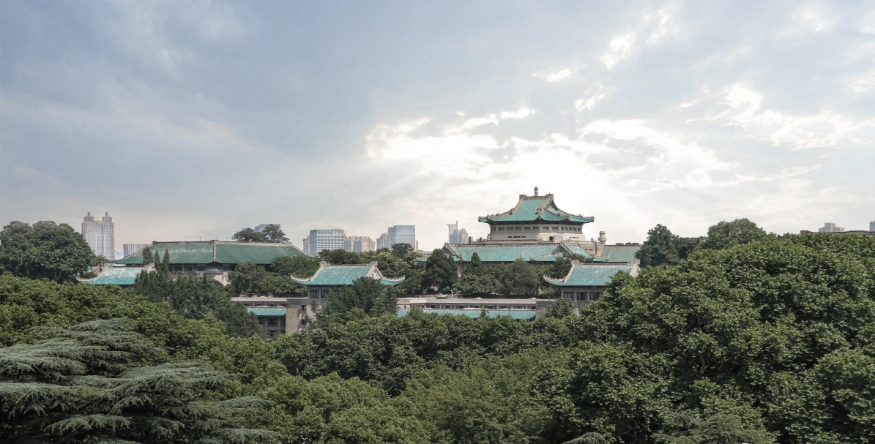
LLM-KG-Carto:一种基于大语言模型和知识图谱的自动制图框架
答辩人：廖 成
指导老师：蔡忠亮 教授
答辩时间：2024.05.29
Notes:
各位老师好，我是答辩人廖成。我毕业论文的题目是 一种基于大语言模型和知识图谱的自动制图框架

Slide 2
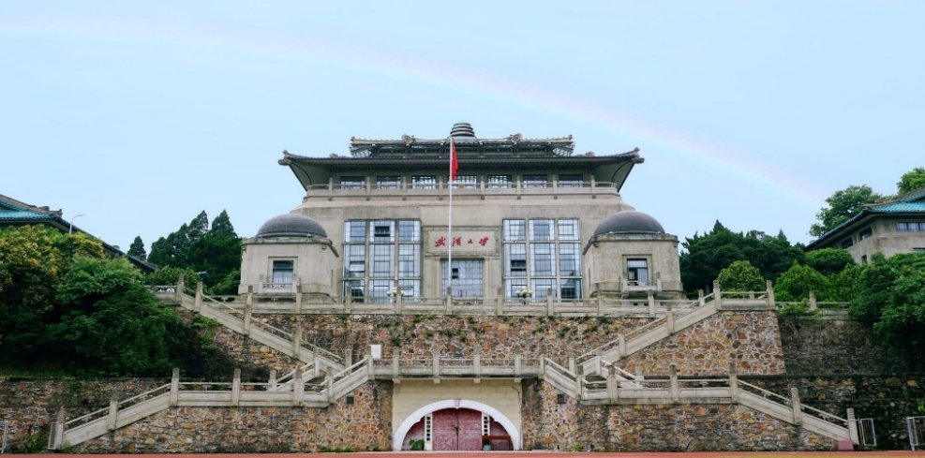
01
绪论
02
研究方法
03
实验与分析
目 录
04
总结与展望
CONTENTS

Slide 3
绪论
研究背景与意义
研究现状
研究内容和技术路线
01
Notes:
首先是绪论部分，将按照研究背景、现状、内容三个方面来进行分析

Slide 4
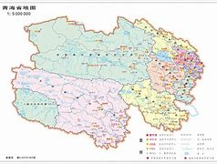
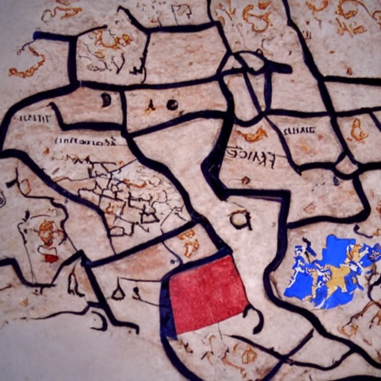
1.1 研究背景与意义
背景
问题
意义
地图制图开始由专业制图走向大众化
专业制图费时费力
大众制图质量参差不齐
LLM的语义理解和逻辑推理提供新思路
Notes:
随着空间获取难度降低、制图工具的不断丰富，地图呈现出大众化的趋势。但是专业制图，需要制图知识，进行设计，费事费力，普通大众缺乏制图知识，使用制图工具，语言模型（LLM）具有强大语义理解和逻辑推理能力，能降低制图复杂性，为智能化制图提供了新的思路

Slide 5
1.2 研究现状
制图知识表达：产生式规则、地图框架、语义网络
制图模板匹配：专题制图模板、通用制图模板、制图案例
专业化制图方法
单个制图流程：数据提取、制图综合、符号自动化配置等
制图全流程：地图风格迁移，LLM自动化绘制网络地图
人工智能赋能制图
专业制图方法需要较高专业背景知识、交互困难
现有智能化制图缺乏制图知识
现有研究不足
Notes:
现有的专业制图方法，包括制图知识和制图模板两种，制图知识包括以产生式规则、框架、语义网络等对地图理论和经验进行表达。模板匹配通过制图目标的相似性选择合适的现有模板进行绘图。此外 人工智能技术发展也在不断推动制图技术进步，目前深度学习可以在数据、制图综合等多个方面提高制图能力

Slide 6
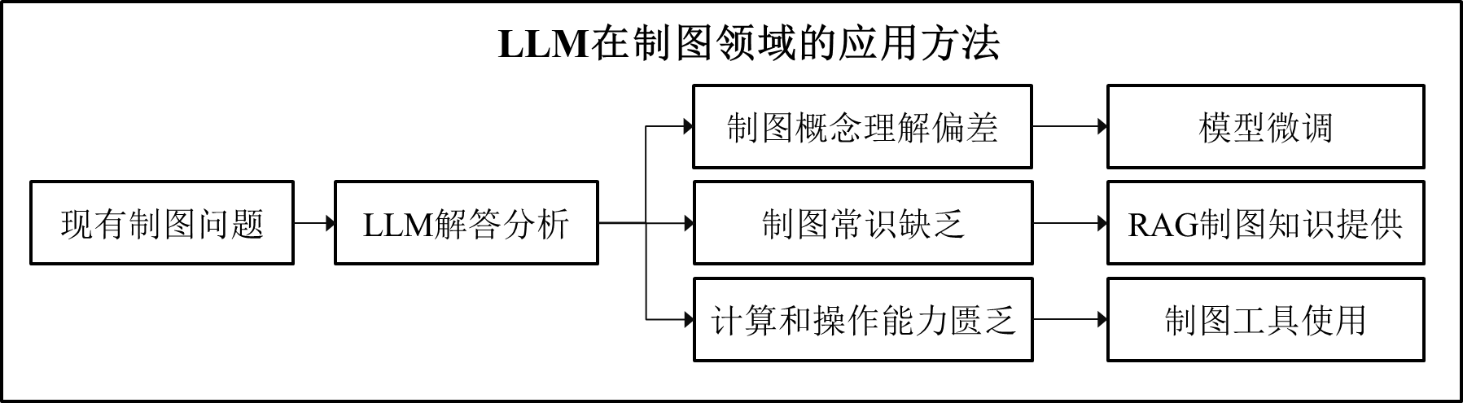
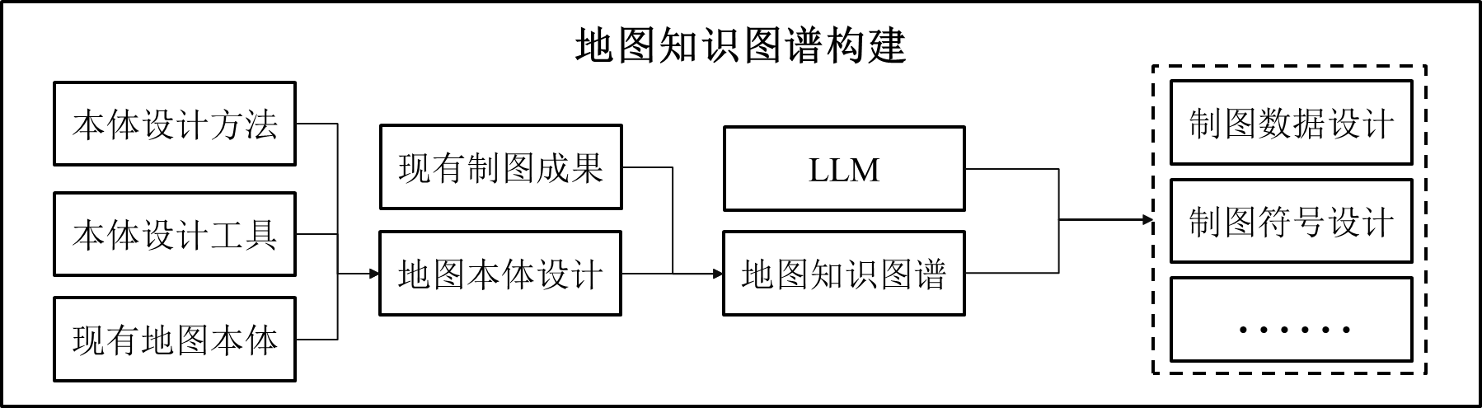
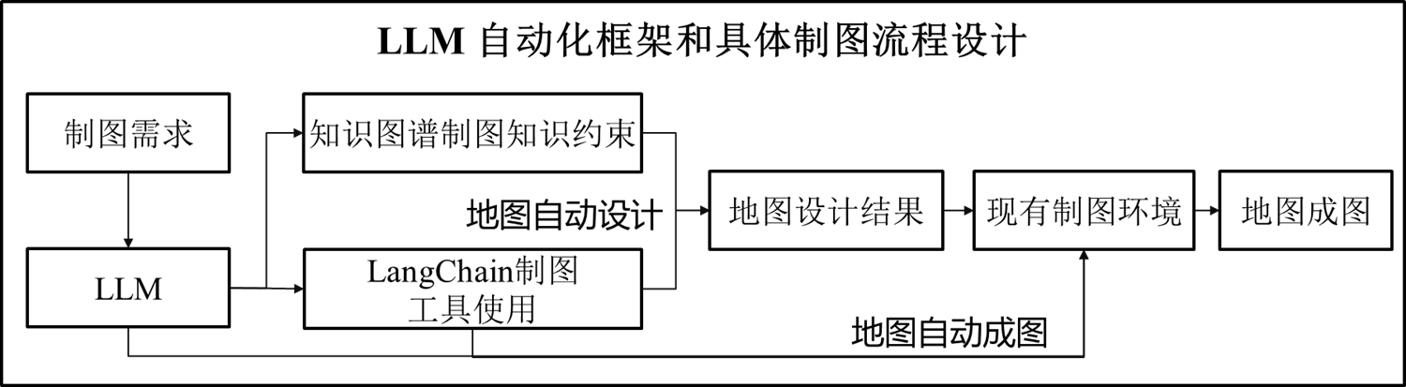
1.3 研究内容与技术路线
融合LLM和知识图谱的自动化制图框架
探究LLM应用到制图领域存在的问题，增强方法地图制图的适应性
设计地图知识图谱为核心的制图知识表达和应用方式
提出融合制图知识的自动化制图框架
Notes:
针对现有研究的不足，本文提出了融合LLM和知识图谱的自动化制图框架。主要包括三个研究内容
首先，本研究探究LLM应用到制图领域存在的问题，以及各种增强方法和地图制图的适应性
其次：为了提高LLM的专业能力，进行制图问题求解，本文设计了地图知识图谱为核心的知识表达和应用方式
最后，在此基础上，提出了自动化制图框架，降低制图复杂性、提高制图效率。

Slide 7
研究方法
LLM在地图领域增强方法
地图知识图谱构建与应用
融合LLM和知识图谱的制图框架
02
Notes:
接下来介绍制图表达规则设计

Slide 8
2.1 LLM增强方法在制图领域的适应性
LLM存在问题
LLM增强方法
无法准确理解部分制图概念
  制图领域较小，训练语料少。模型参数固定，无法及时更新。
输出不确定较高、违背制图常识
  LLM缺乏大量的制图实践经验，对制图仅从语言描述上训练过。
无法支持制图相关的计算和操作
  地图制图过程需要大量的计算和操作，LLM的概率本质导致了其无法实现
模型微调
  Lora、Adaption等修改模型结构，从输出语言风格上增强
检索增强生成
  通过问题相似度对比，从知识库选择背景知识，约束模型输出。
使用外部工具
  通过LangChain整合现有的制图环境和制图工具
Notes:
利用LLM进行自动化制图，首先需要确定LLM在制图方面存在的缺陷，LLM本质是概率模型，本文收集了制图领域方面的问题对其进行了验证总结了其存在如下的问题，
首先因为训练语料的关系，LLM无法准确理解某些制图概念
其次，LLM没有制图经验会犯一些常识性错误
另外 制图过程涉及到复杂的计算和操作LLM无法办到，针对于这些问题，需要利用 模型微调、检索增强生成、使用外部工具三种方法进行增强。

Slide 9
2.1 LLM增强方法在制图领域的适应性
制图流程
领域书籍Lora 进行模型微调
语言风格
LLM和制图领域的融合
模型微调
投影选择流程
任务求解流程
地图学书籍
制图理论
制图经验
地图知识图谱约束输出，提高专业性
检索增强生成
地图编制规范
制图决策知识
制图文献
制图技术
数据投影
LangChain构建工具，扩展能力
使用外部工具
数据处理算法
数据裁切
数据结构
现有符号库复用
Notes:
每种方法在制图领域的应用如图，在本研究中，通过制图学领域数据对模型进行微调，利用地图知识图谱存储制图知识和经验，提高模型专业性，利用LangChain进行制图工具开发，扩展LLM制图能力。

Slide 10
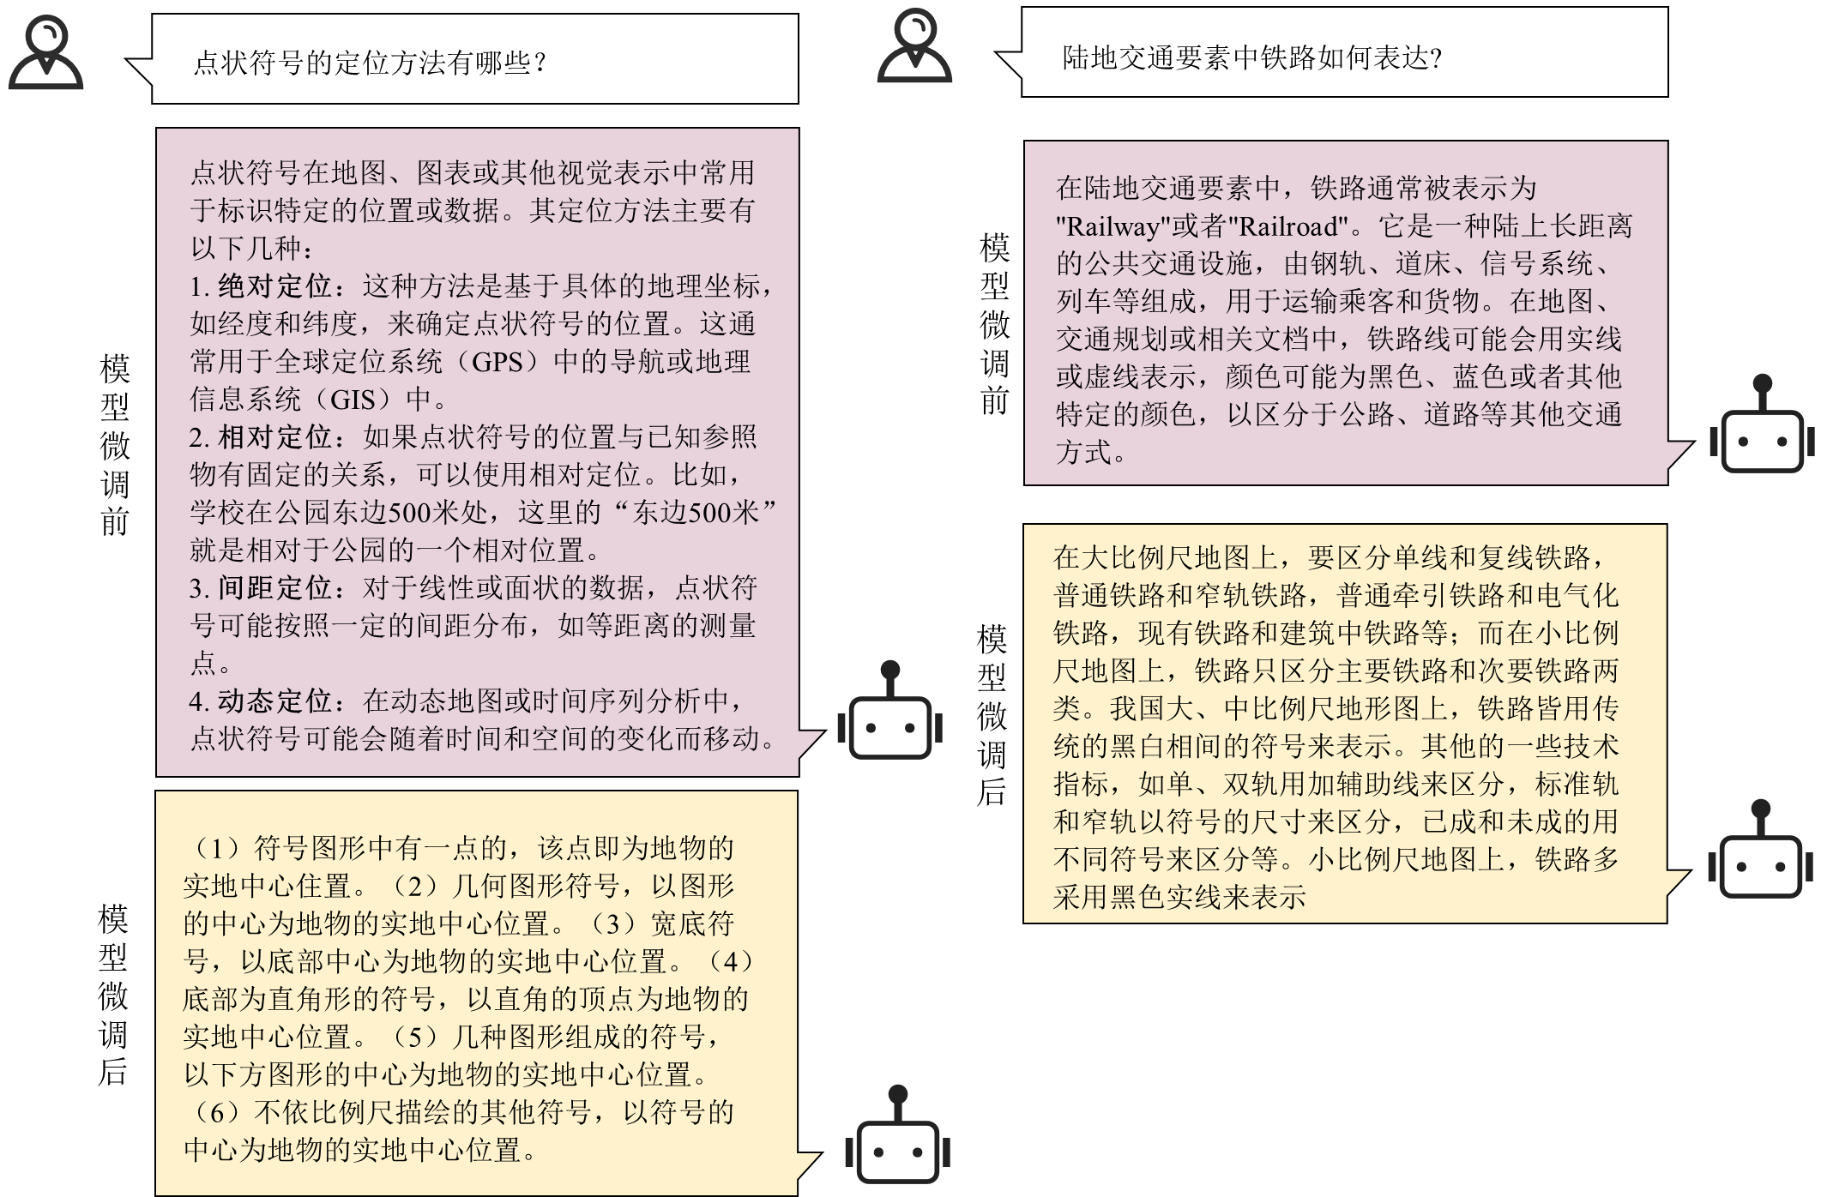
2.1 LLM增强方法在制图领域的适应性
微调语料
微调结果对比
问题 | 回答
地图注记配置方式是什么? | 地图注记配置的基本原则是明确标明被注对象，尽量排列在空白处，不压盖切断其他线划或注记，并能反映被注地物的空间分布特征
完整的地图符号系统由哪些构成？ | 完整的地图符号系统由图解语言（地图符号）、写出语言（色彩和地貌立体表示）、自然语言（名称注记）和数学语言（比例尺、地图投影、方向）四部分组成。
非几何投影的种类有哪些？ | 非几何投影的种类分为，伪方位投影，伪圆柱投影 伪圆锥投影和多圆锥投影
Notes:
本文使用的部分训练语料如下图，如下图，模型微调后，对部分制图概念的回答增强明显。
为了提高模型数据的专业程度，赋予模型专业制图人员能力，本文构建地图知识图谱，提供模型必要背景知识。

Slide 11
2.2 地图知识图谱构建与应用
本体约束问题
顶层概念体系
绘制武汉市交通地图时，需要哪些数据？
绘制武汉市交通地图时，铁路的符号化方式是怎样的？
绘制武汉市交通地图时，地图投影应该选择哪一种？
绘制武汉市交通地图时，水系和道路的层级关系应该是怎样的？
地图知识图谱本体
地图元素
地图符号
地图数据
地图投影
制图影响因素
Notes:
按照自上而下的方式，通过七步法构建本体，通过提出了如下四个问题约束本体构建的范围，在分析现有本体的基础上，真对本文研究目标，确定了包括地图元素、符号、数据、投影、制图影响因素五个顶层概念。

Slide 12
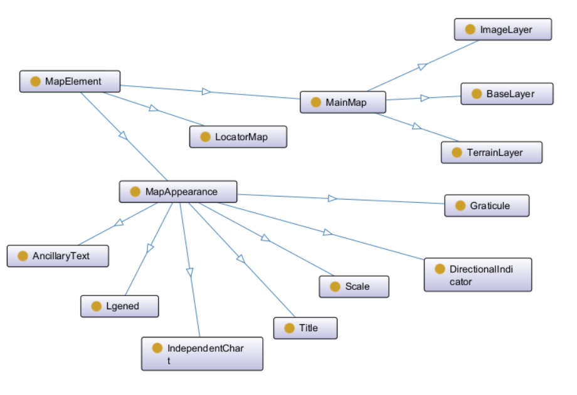
2.2 地图知识图谱构建与应用
地图元素
基础图层
地图元素
主图
影像图层
地形图层
附图
图名
图例
比例尺
指北针
地图整饰
独立图表
附加文本

Slide 13
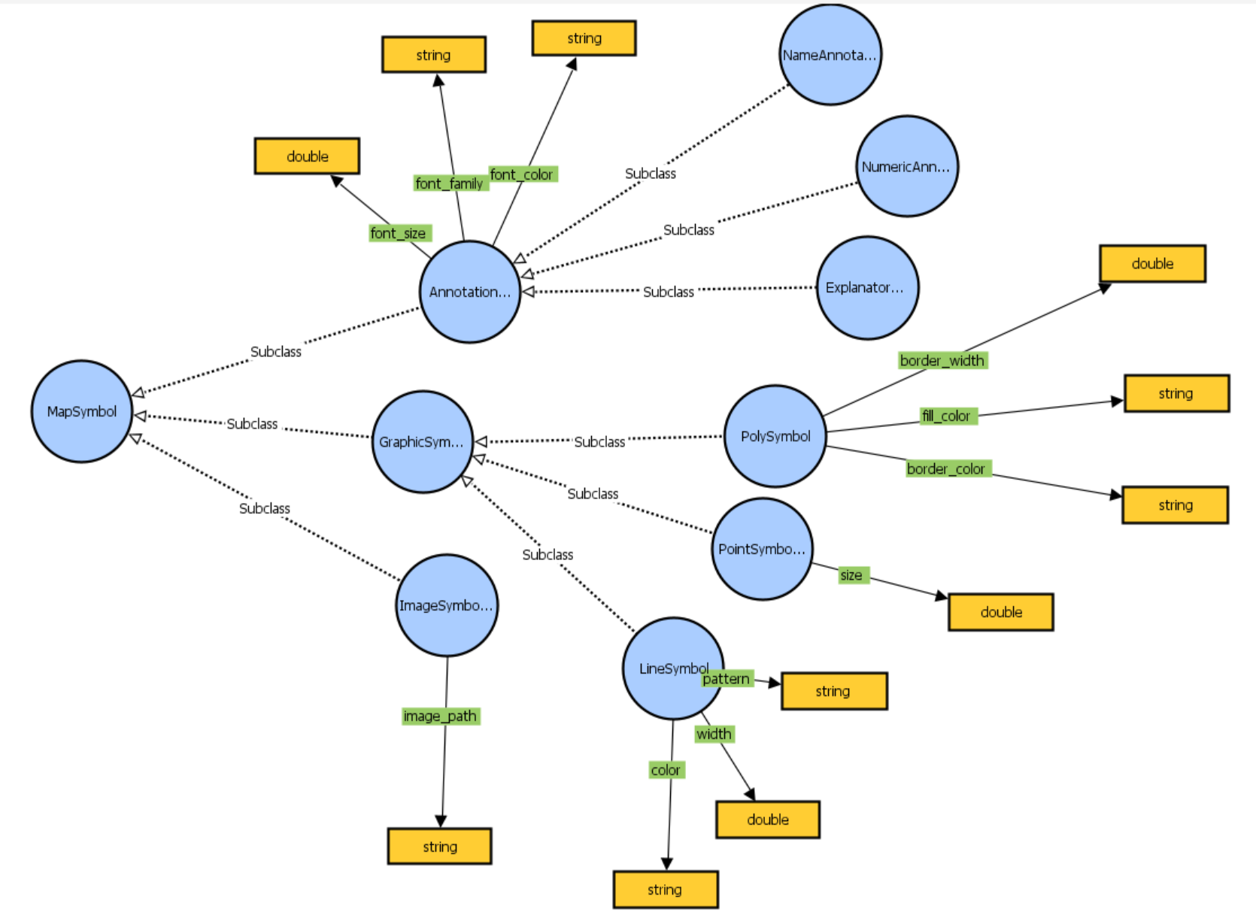
2.2 地图知识图谱构建与应用
地图符号
地图符号
图片符号
图片存储位置
点符号
图形符号
线符号
面符号
数字注记
文本符号
名称注记
说明注记
Notes:
地图符号：按照符号的表现形式和存储方式不同 分为
图片符号、图形符号和文本符号

Slide 14
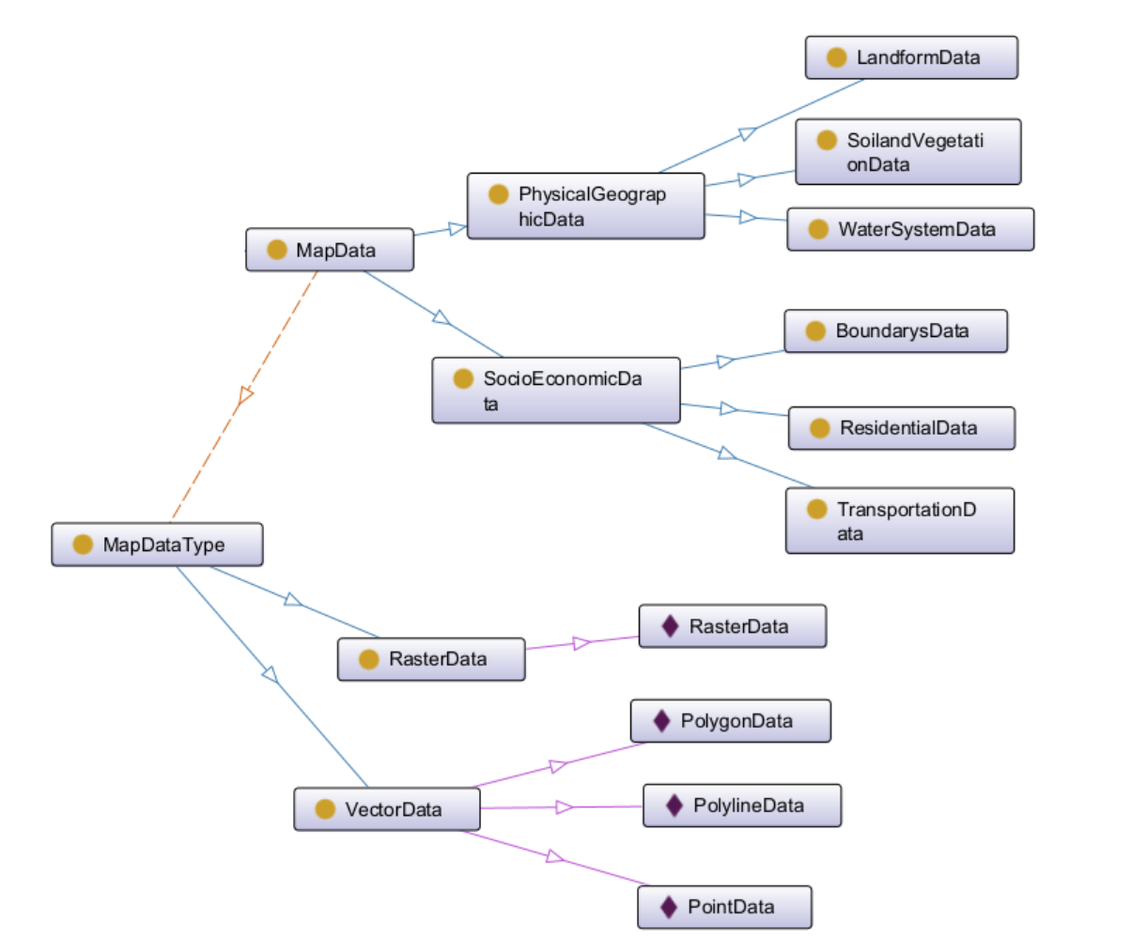
2.2 地图知识图谱构建与应用
地图数据
土质植被
地图数据
地貌
自然地理数据
水系
交通
境界和政区
社会经济数据
居民地
栅格数据
点数据
数据类型
线数据
面数据

Slide 15
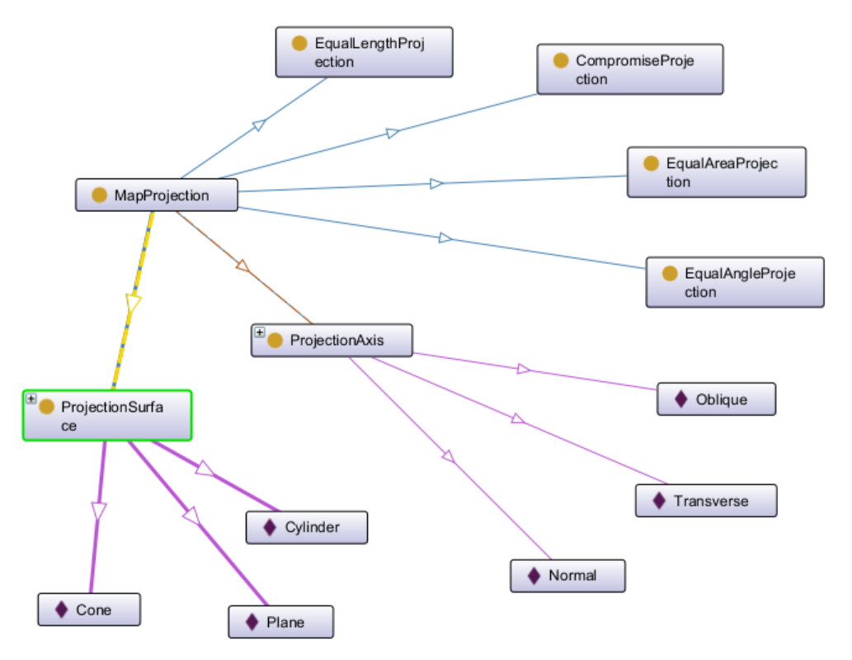
2.2 地图知识图谱构建与应用
地图投影
圆柱
地图投影
圆锥
投影面
平面
正轴
横轴
投影轴向
斜轴
等角投影
变形性质
等积投影
任意投影
Notes:
投影是影响地图制图的重要因素，本文按照投影的变形性质进行拆分，并将投影面、轴向等信息作为属性，一并存储。

Slide 16
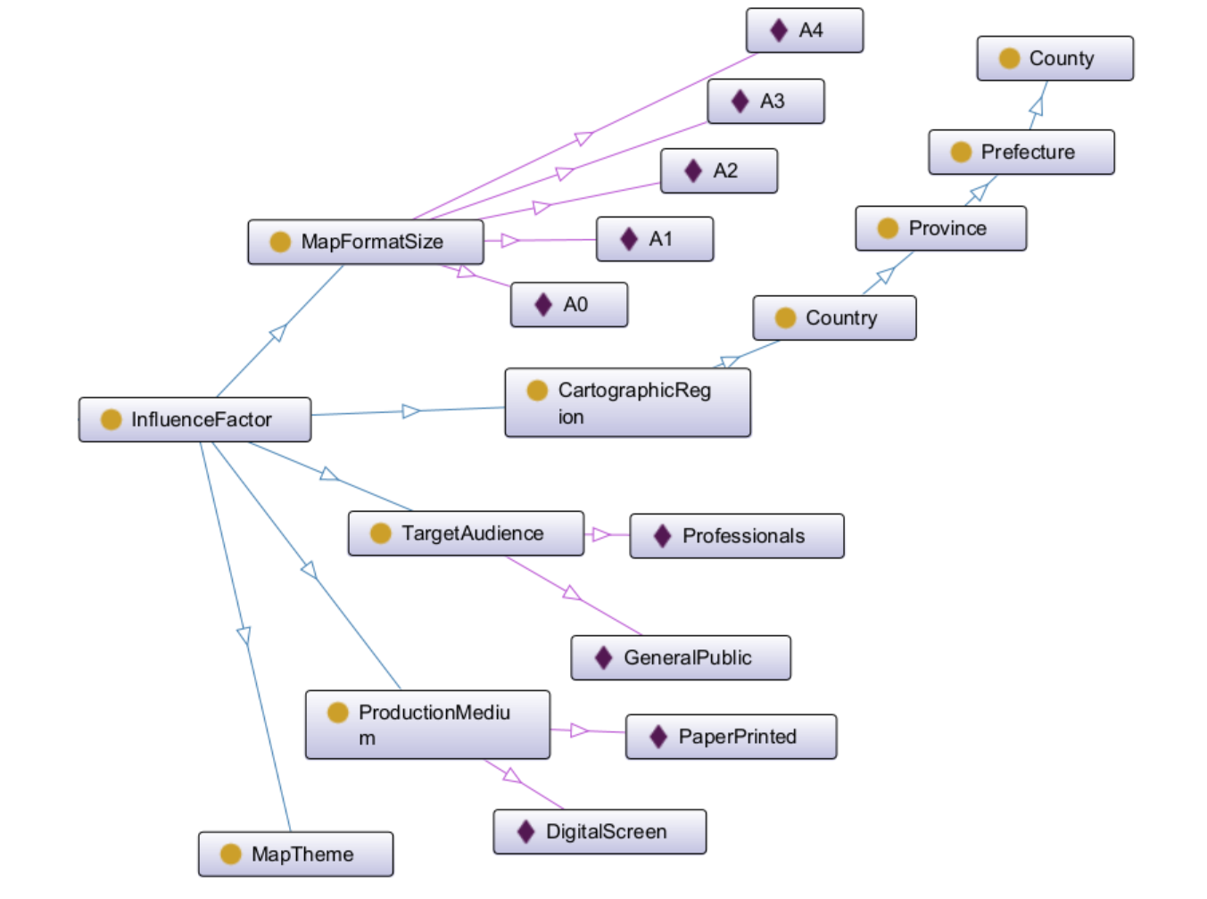
2.2 地图知识图谱构建与应用
制图影响因素
A1
制图影响因素
…
版面大小
B5
地图主题
国家
制图区域
省份
市
县
目标受众
纸质印刷
显示媒介
电子屏幕

Slide 17
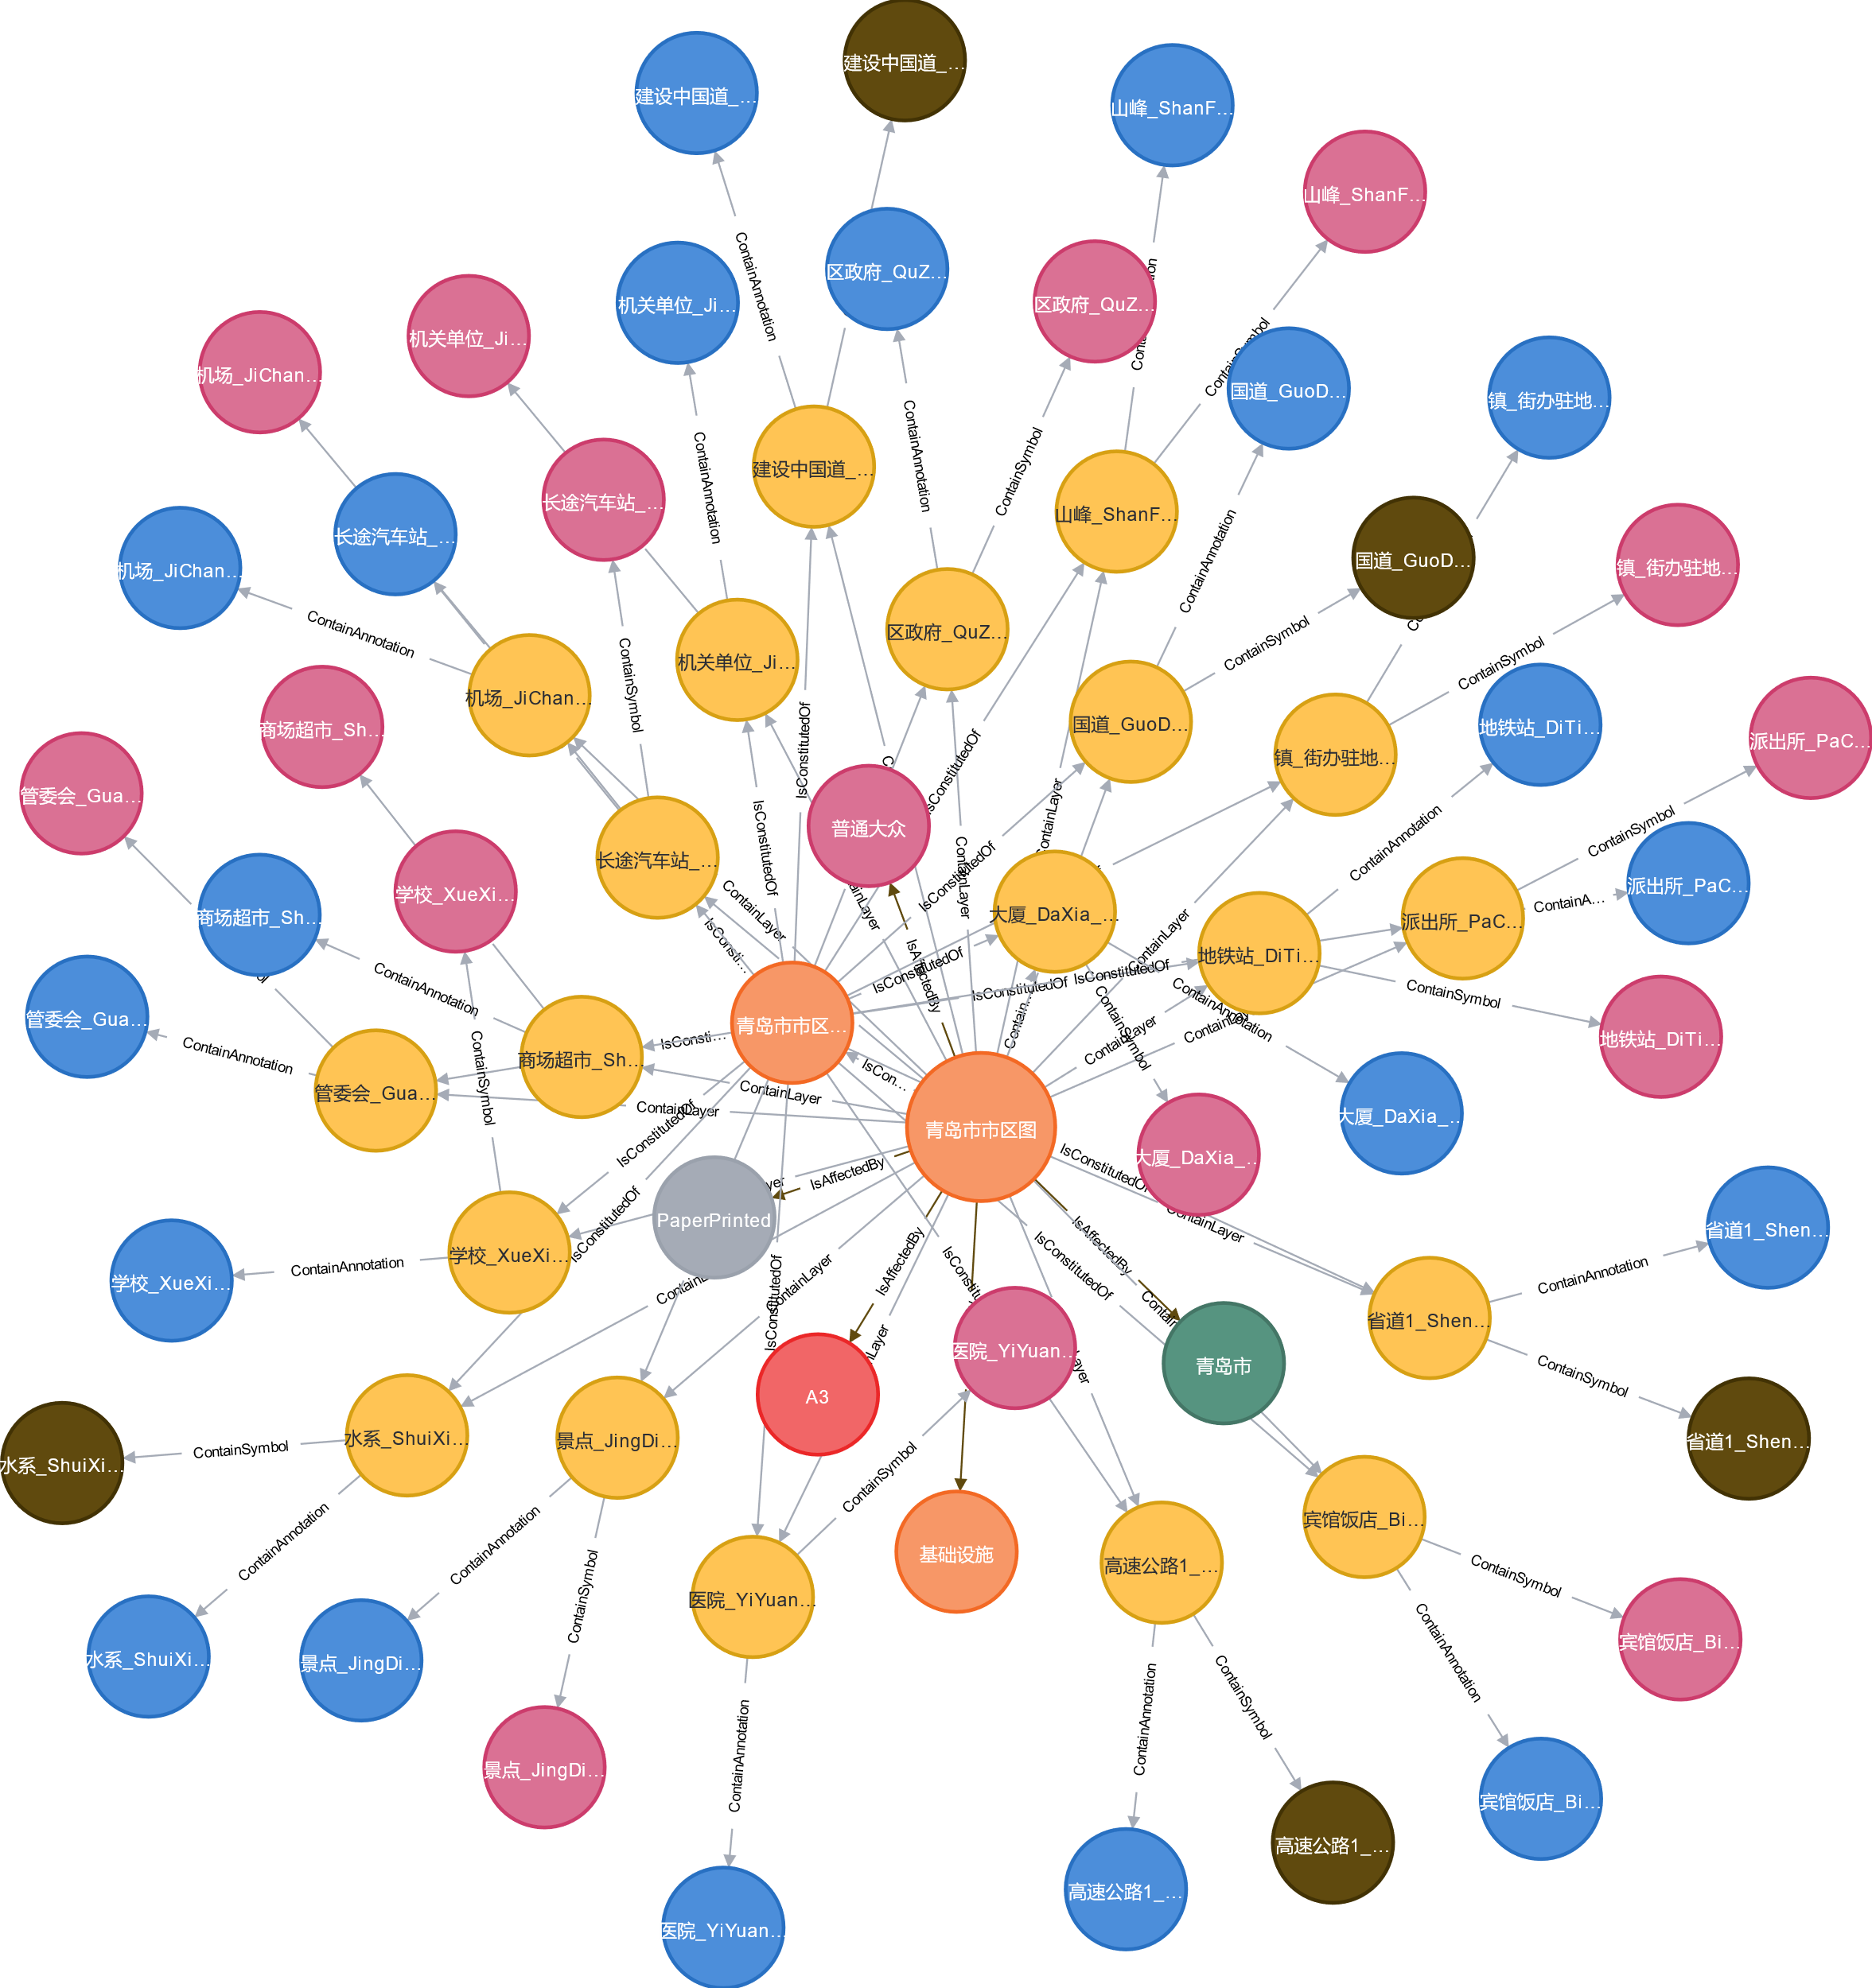



2.2 地图知识图谱构建与应用
现有地图数据源
现有地图文档、制图成果
构成图谱数据源
图谱实体填充
地图、图层、符号等实体
图谱关系填充
制图区域、主题额外添加相似性描述
地图实体
面符号实体
图层实体
注记实体
点符号实体
制图区域实体
Notes:
通过拆解现有地图文档、制图成果，对图片的实体和关系进行填充，构建地图知识图谱，如图是青岛市市区图的知识图谱表示。

Slide 18
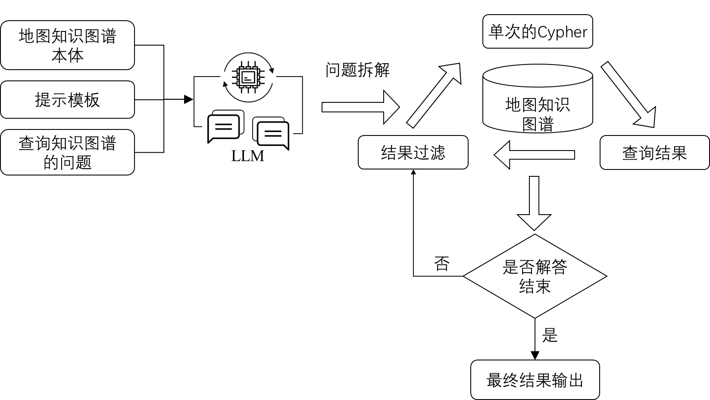
2.2 地图知识图谱构建与应用
知识获取基本框架
制图问题
地图本体结构
提示模板
① 问题输入
② 问题拆解
复杂问题拆解
子问题生成
Cypher语句生成
图数据库交互
结果过滤
③ 自动交互
Notes:
构建完毕地图知识图谱，本研究设计了知识图谱的应用方式，融合LLM实现制图知识的自动化获取。
主要分为 问题输入、问题拆解和LLM和知识图谱交互三个部分。

Slide 19
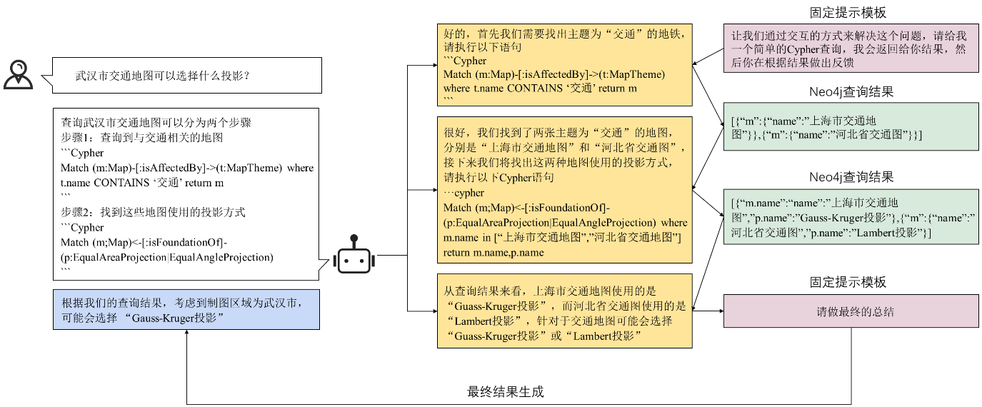
2.2 地图知识图谱构建与应用
武汉市交通地图知识获取案例
Notes:
地图知识图谱应用
融合LLM和知识图谱的知识获取方法
Cypher 查询语句，LLM根据提示词，分析拆解，基于本体信息，生成Cypher 查询语句和知识图谱进行多次交互，获得知识。

Slide 20
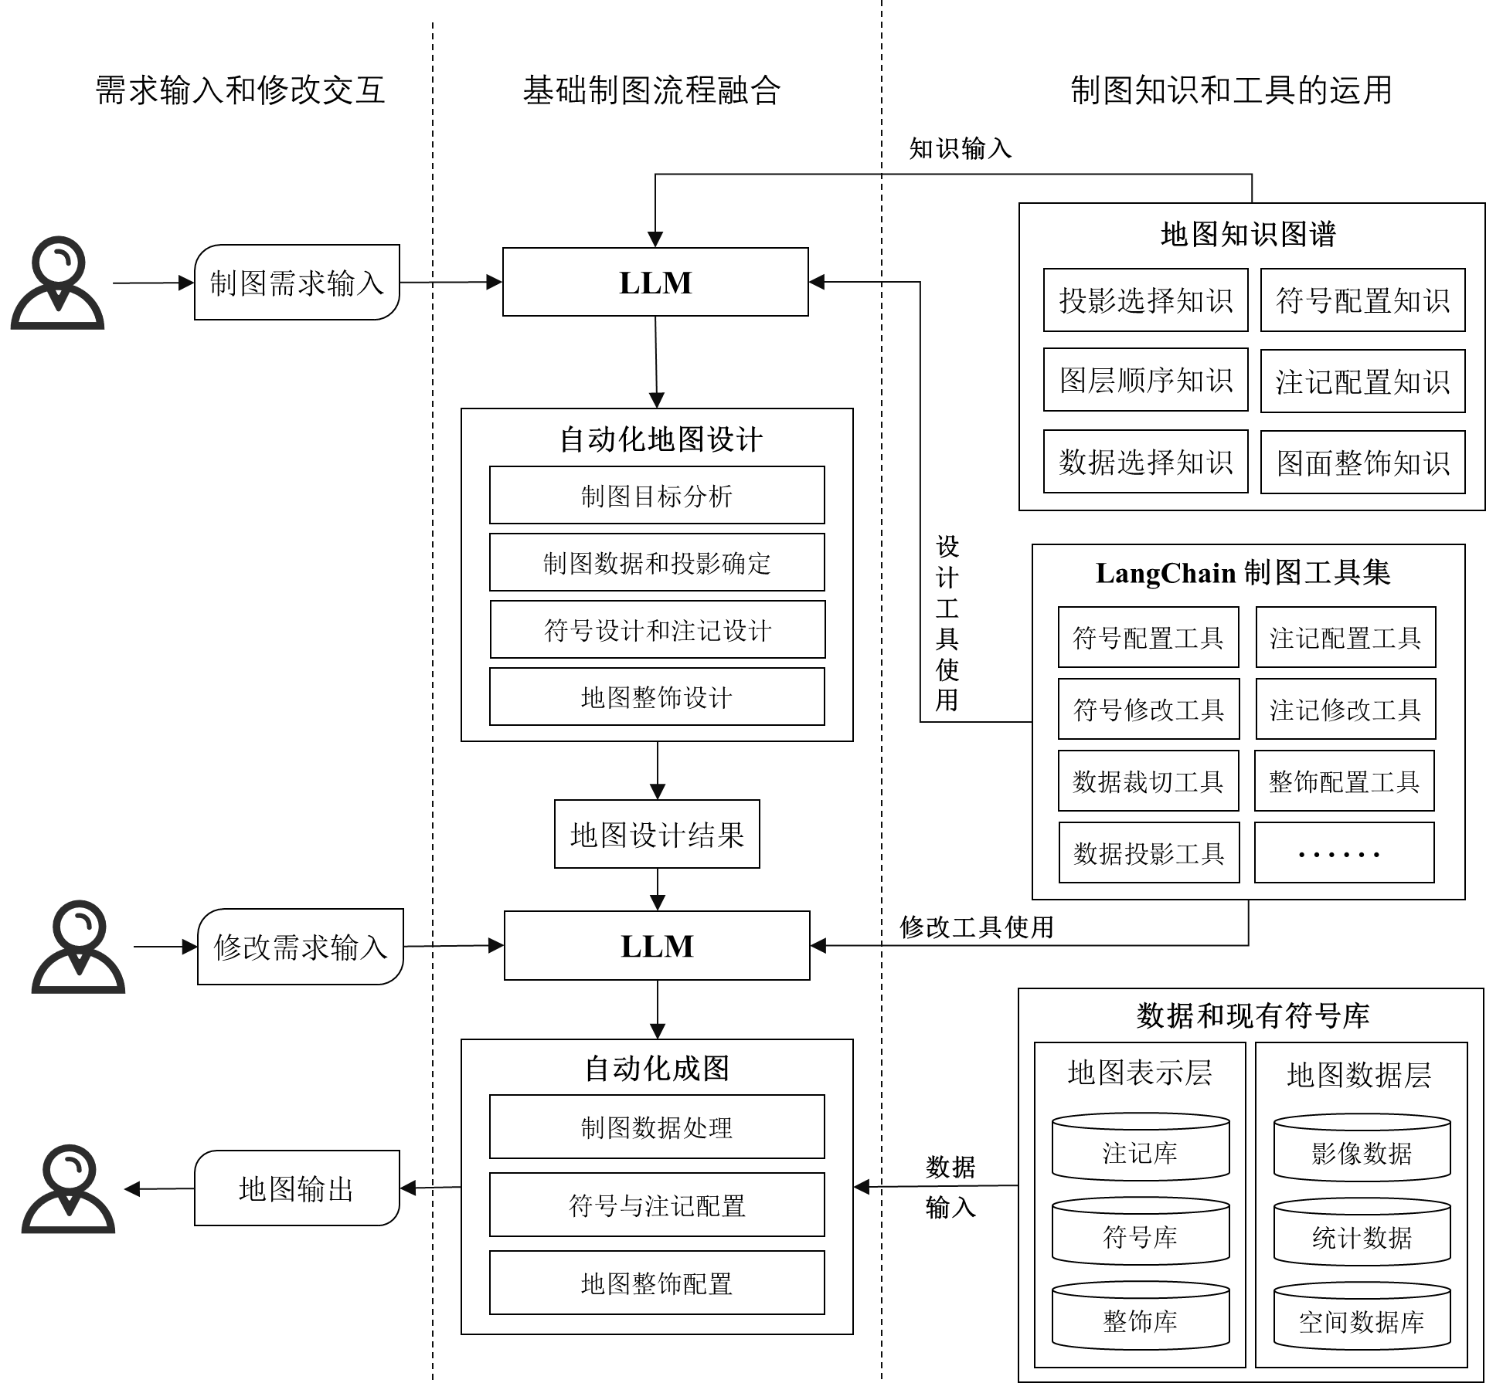
2.3 融合LLM的自动化制图框架
自动化制图框架
融合LLM的自动化制图框架
    地图设计方案生成
    交互式设计方案修改
    自动化地图生成
  LLM融合的优点
    降低制图过程复杂性
    弥补制图知识的缺点
Notes:
通过增强LLM，已经具有了一定制图问题求解，本文在现有制图框架基础上，设计了融合LLM的自动化制图框架，将整个过程分为，地图设计方案生成、交互式设计方案修改、自动化地图生成。LLM的融合降低过程复杂性，并且地图知识图谱可以弥补大众在制图能力方面的缺失。
用户输入制图需求，LLM通过和地图知识图谱交互，自动化设计地图方案，以地图配置库的形式保存。用户对设计方案进行评估，提出修改需求，LLM进行对应修改。最后依据现有制图环境进行，使用制图配置库进行地图制图。

Slide 21

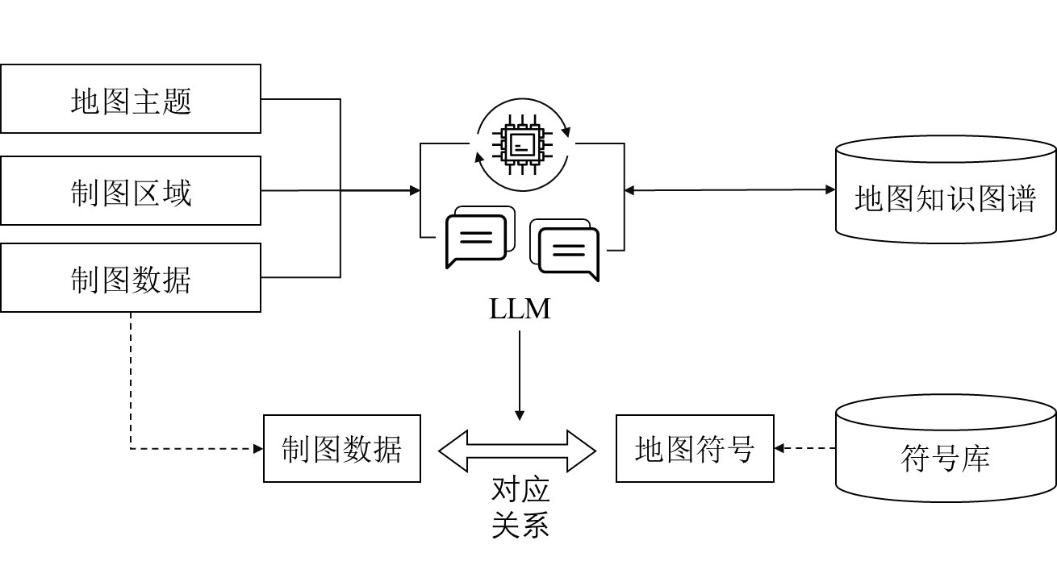
2.3 融合LLM的自动化制图框架
自动化符号推荐
符号推荐
区域、数据、主题输入
知识图谱交互
建立符号和数据对应关系
Notes:
以下是自动化设计中的符号推荐过程，LLM通过解析输入中的主题、区域、数据等信息，并和知识图谱交互，获取符号配置进行，构建起制图数据和符号的对应关系，完成符号配置。

Slide 22
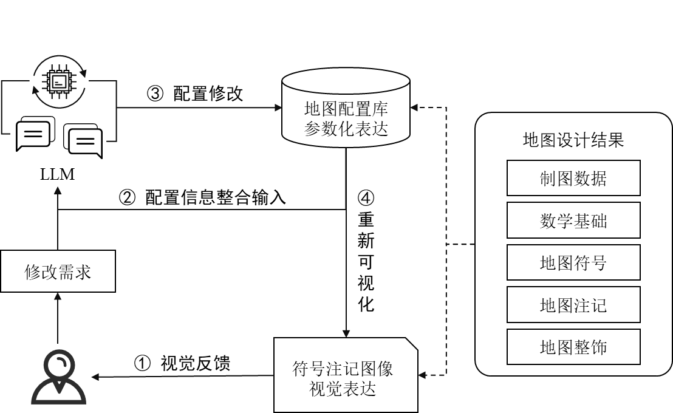




2.3 融合LLM的自动化制图框架
交互式配置修改
可视化信息反馈
配置信息查询和融合
LLM配置信息修改
重新可视化
Notes:
对配置的修改过程，将配置信息可视化出来，通过视觉反馈提出修改需要，LLM结合修改需要和配置信息，输出参数化的修改结果，再重新进行可视化。

Slide 23
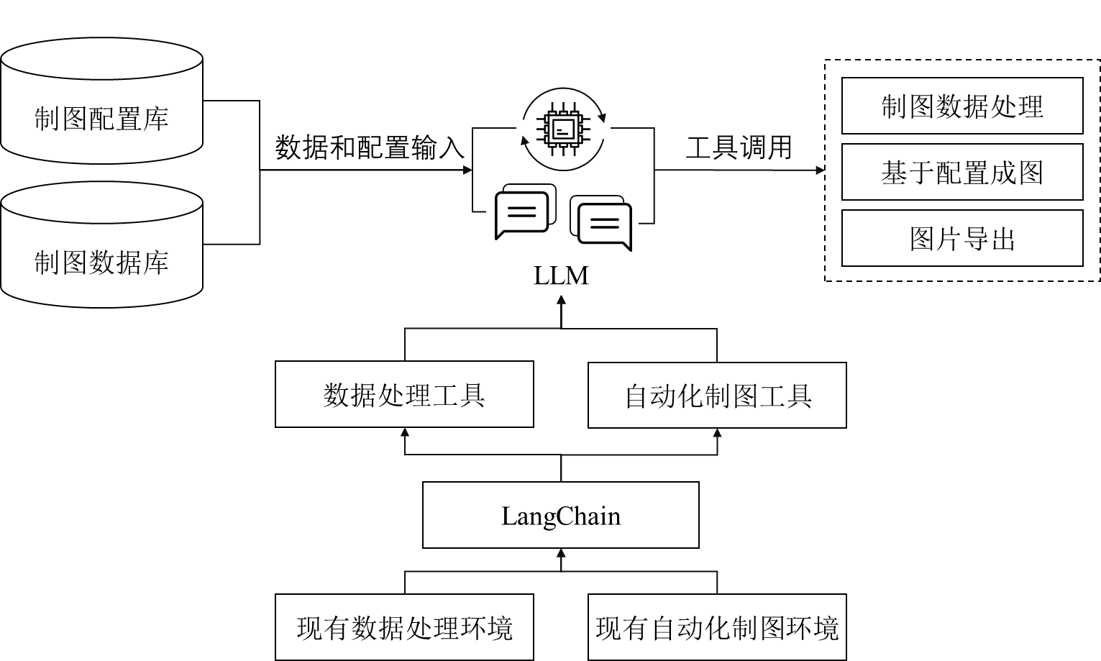
2.3 融合LLM的自动化制图框架
基于配置成图
地图配置库输入
数据源输入
配置信息输入
数据处理和制图环境
符号库和制图软件
数据处理算法
基于配置成图
数据预处理
符号配置和图片导出
Notes:
最后，利用LangChain，将现有数据处理环境和制图环境构建为制图工具，LLM以配置库和数据源为基础，完成数据处理和符号配置过程。

Slide 24
实验与分析
03
LangChain制图工具集
自动化制图实验

Slide 25
3.1 LangChain制图工具集
地图方案设计
analysis_map_damand
拆分制图需求，构建Json文件存储，创建新的制图任务
line_symbol_design
地图知识图谱进行线符号的设计，存储到线符号配置表
……
……
modify_poly_symbol
LLM自动化面符号的配置信息获取，进行修改并存储
交互式修改
modify_point_anno
LLM自动化点注记的配置信息获取，进行修改并存储
……
……
prepreocess_map_data
利用ArcPy 进行自动化地图数据处理
自动化制图
line_symbol_design
CorelDraw解析配置库，进行自动化制图和文件保存
……
……
Notes:
本研究利用LangChain分别构建了，方案设计、交互式修改、自动化成图工具，LLM通过利用这些工具和提示词，完成制图过程。

Slide 26
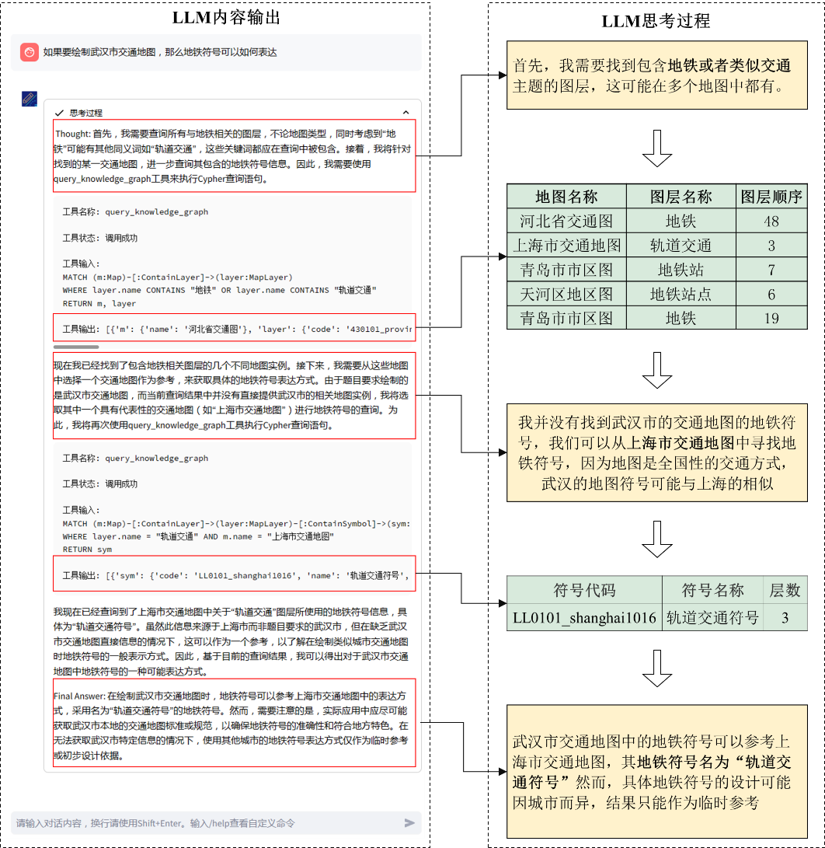
3.2 融合LLM的自动化制图实验
符号推荐工具实验
武汉市交通地图地铁符号
知识图谱获取 地铁符号信息
寻找武汉市交通地图类似的地图
输入选择的符号
Notes:
下面是符号 武汉市交通地图地图符号的推荐实验，LLM首先从知识图谱内查询地铁相关图层，在结果内筛选和武汉交通地图相似度高的地图，查询并输出。

Slide 27
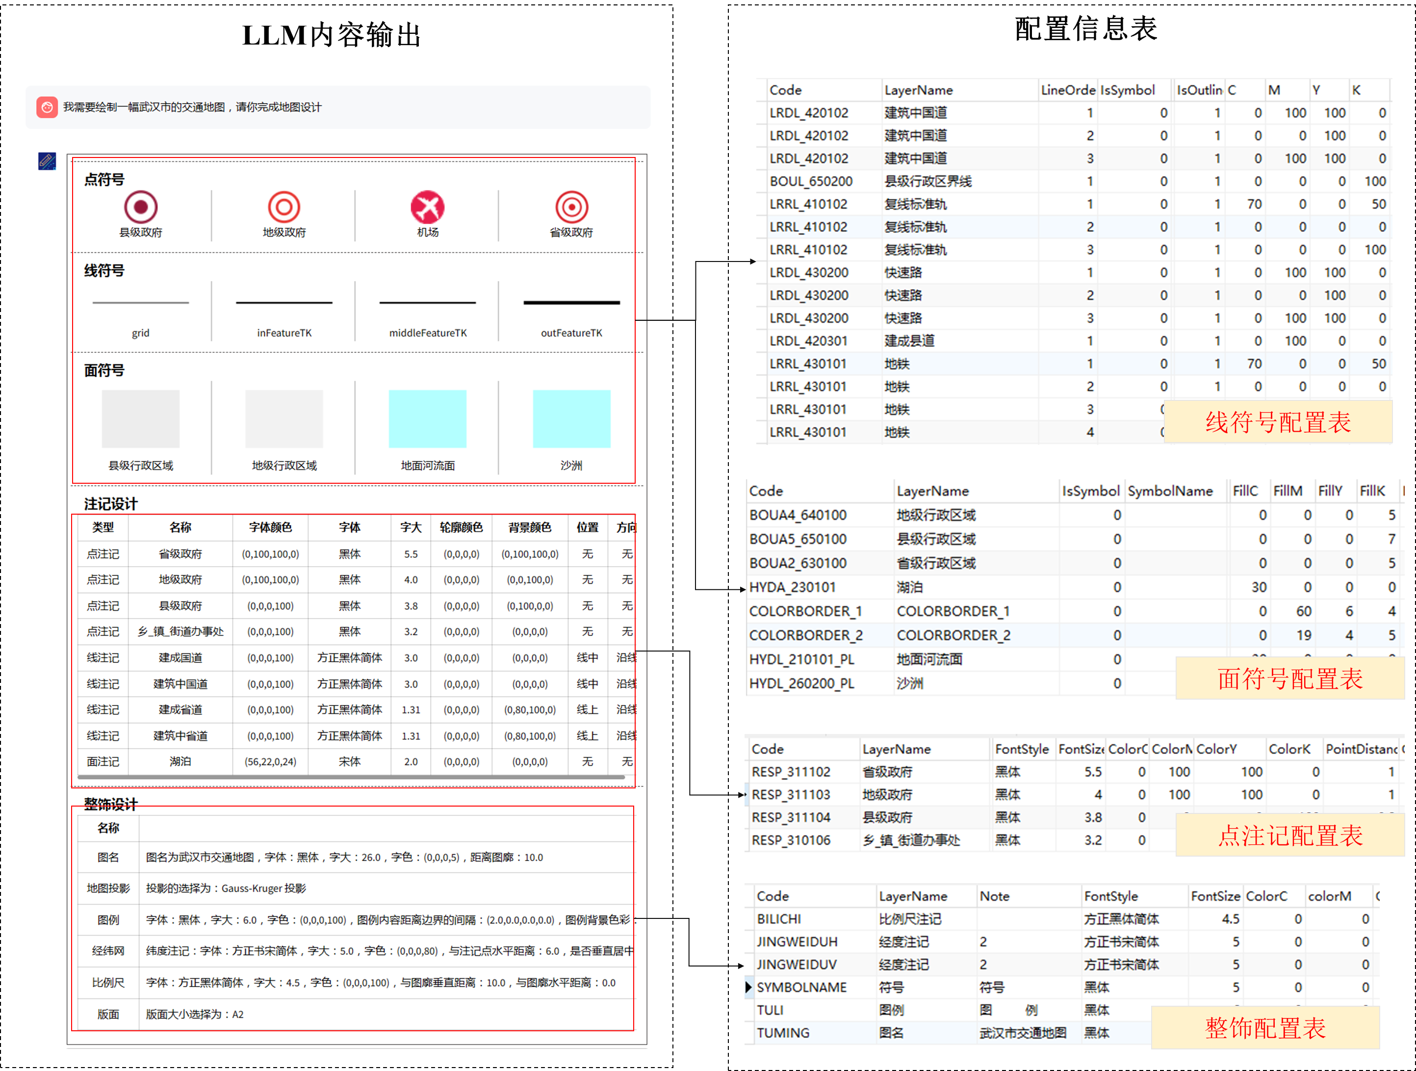
3.2 融合LLM的自动化制图实验
设计结果可视化
武汉市交通地图设计结果
点线面符号设计结果
注记设计结果
整饰等其他信息设计结果
Notes:
如图是地图设计方案的可视化，每一个可视化部分和配置库内的表一一对应。

Slide 28
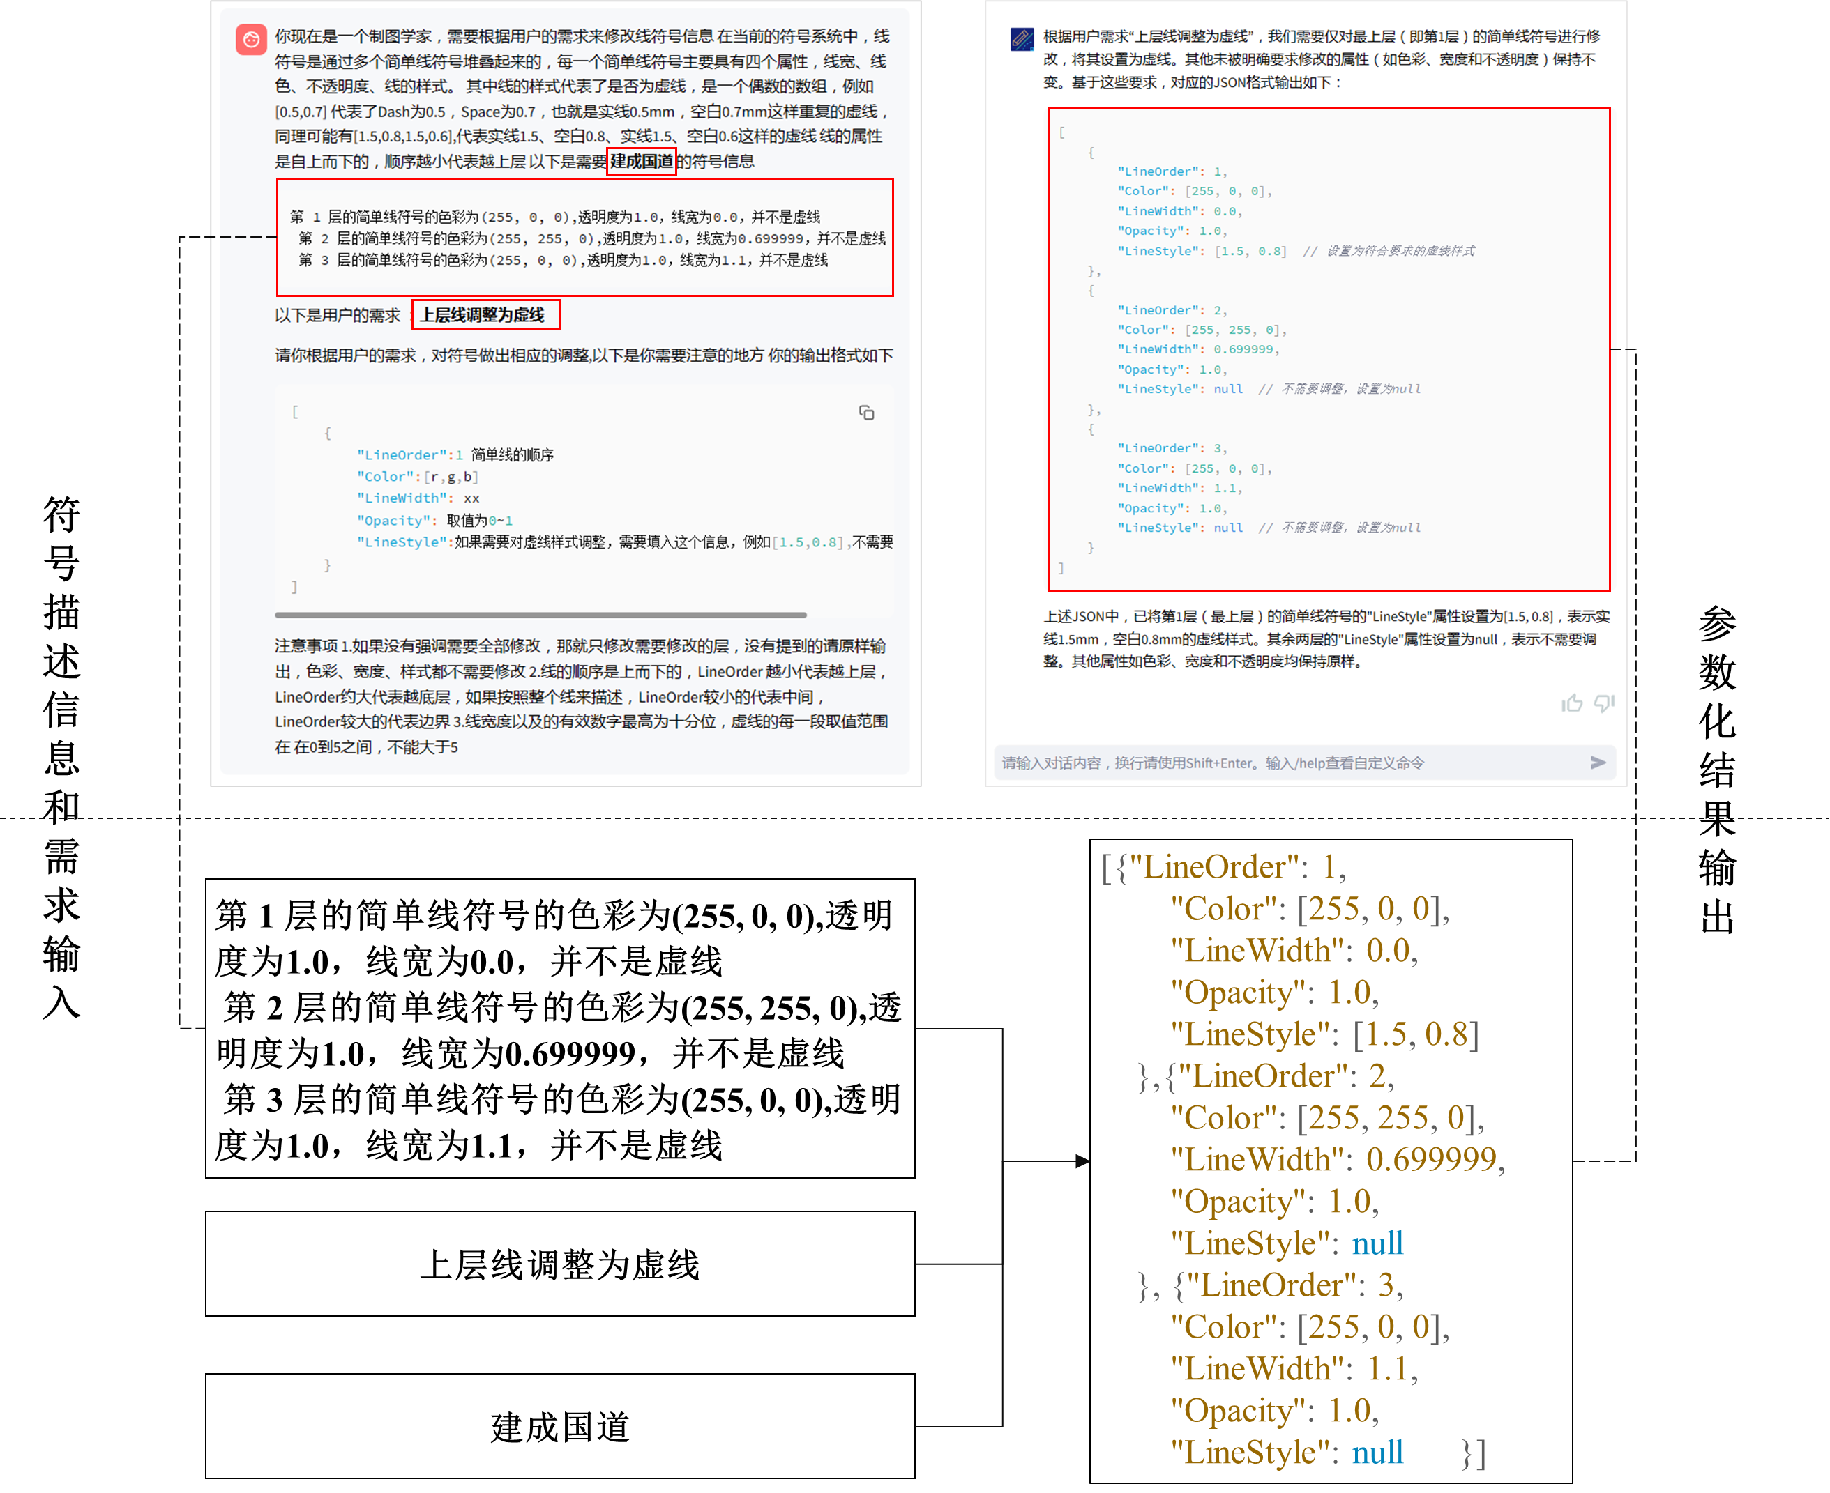
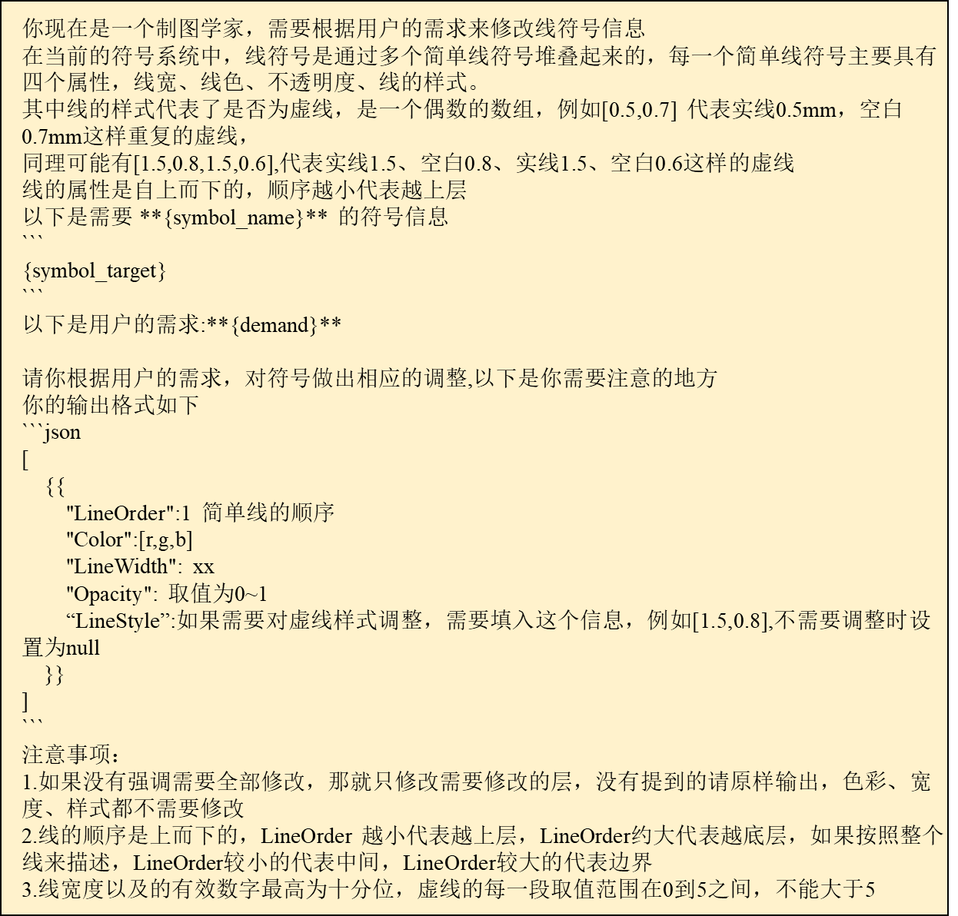
3.2 融合LLM的自动化制图实验
交互式设计修改
交互修改实验
线修改提示模板
Notes:
下图是线符号交互式修改的提示词，包括符号说明信息、以及配置信息、修改需要，LLM会依据输入，按照要求的格式输出修改后的线符号样式。

Slide 29
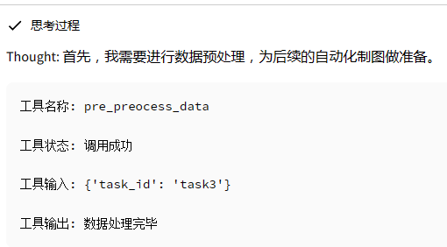
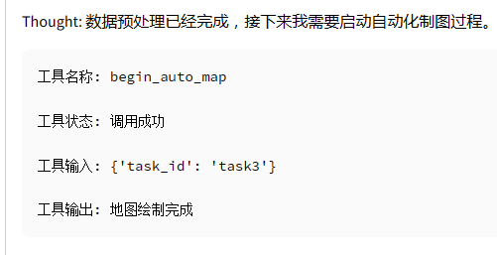
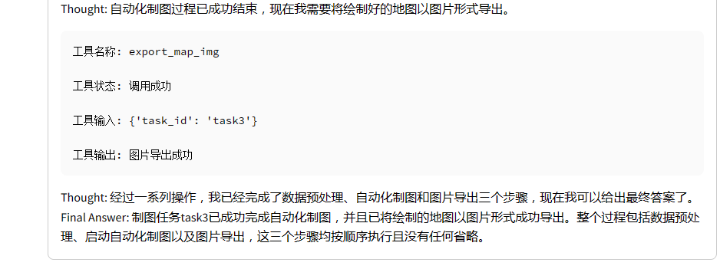
3.2 融合LLM的自动化制图实验
自动化成图实验
①数据处理
②自动化成图
③图片导出
Notes:
最后是自动化成图的工具调用过程，利用制图任务ID进行串联，完成数据处理、符号配置、图片导出过程。

Slide 30
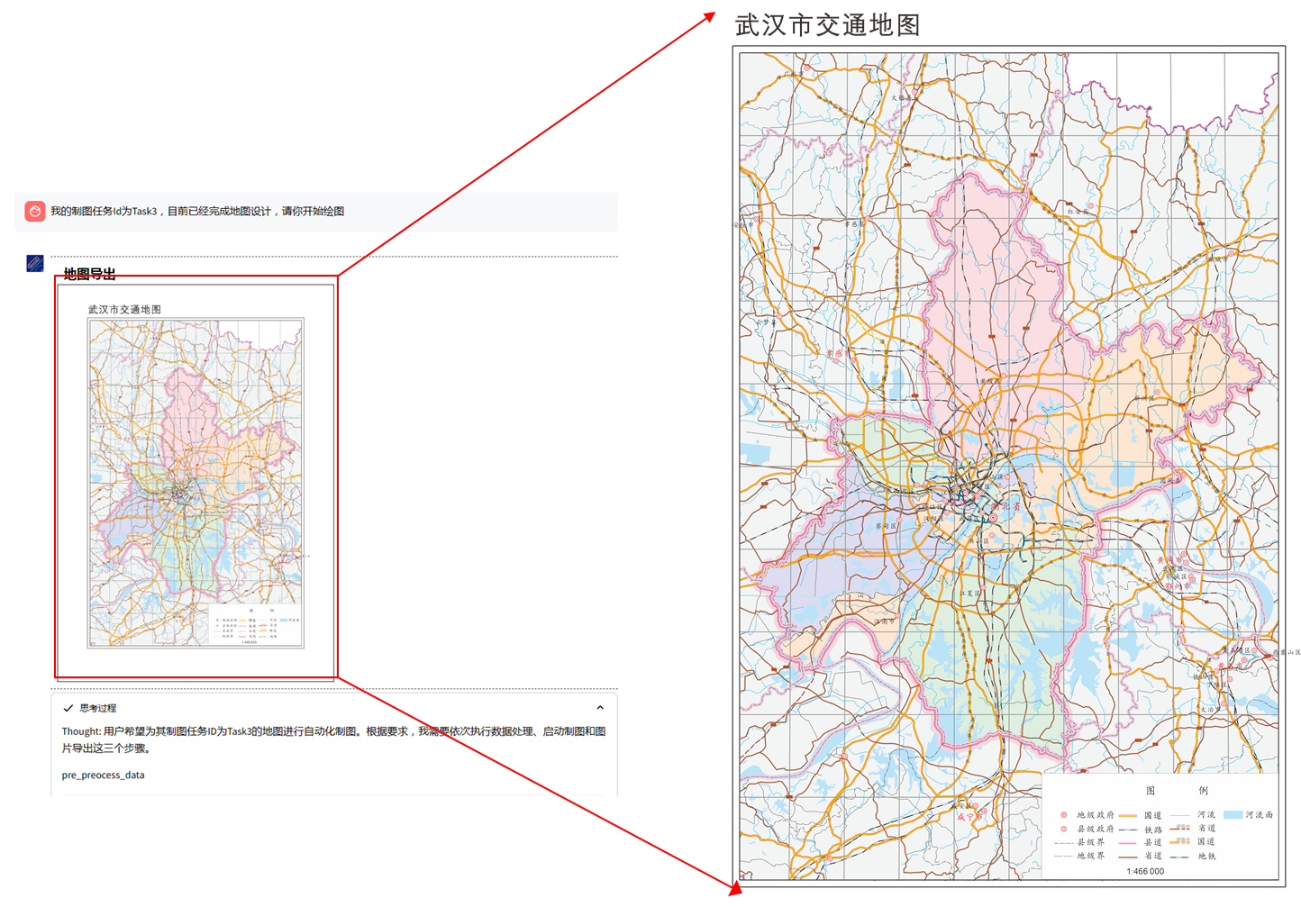
3.2 融合LLM的自动化制图实验
自动化成图实验
Notes:
绘制出的武汉市交通地图如图，

Slide 31
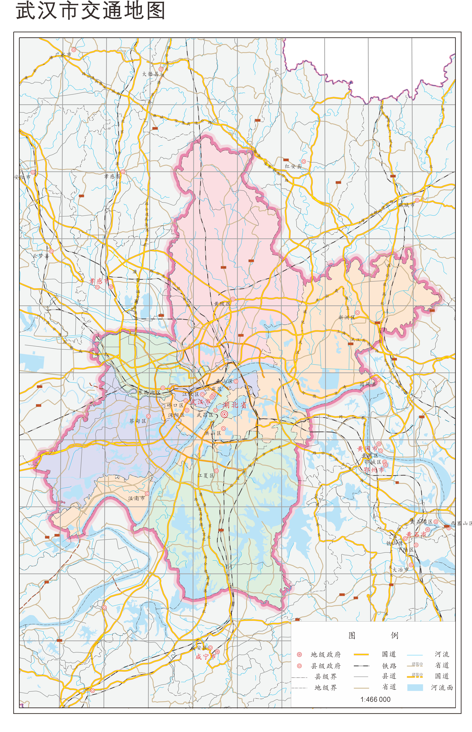

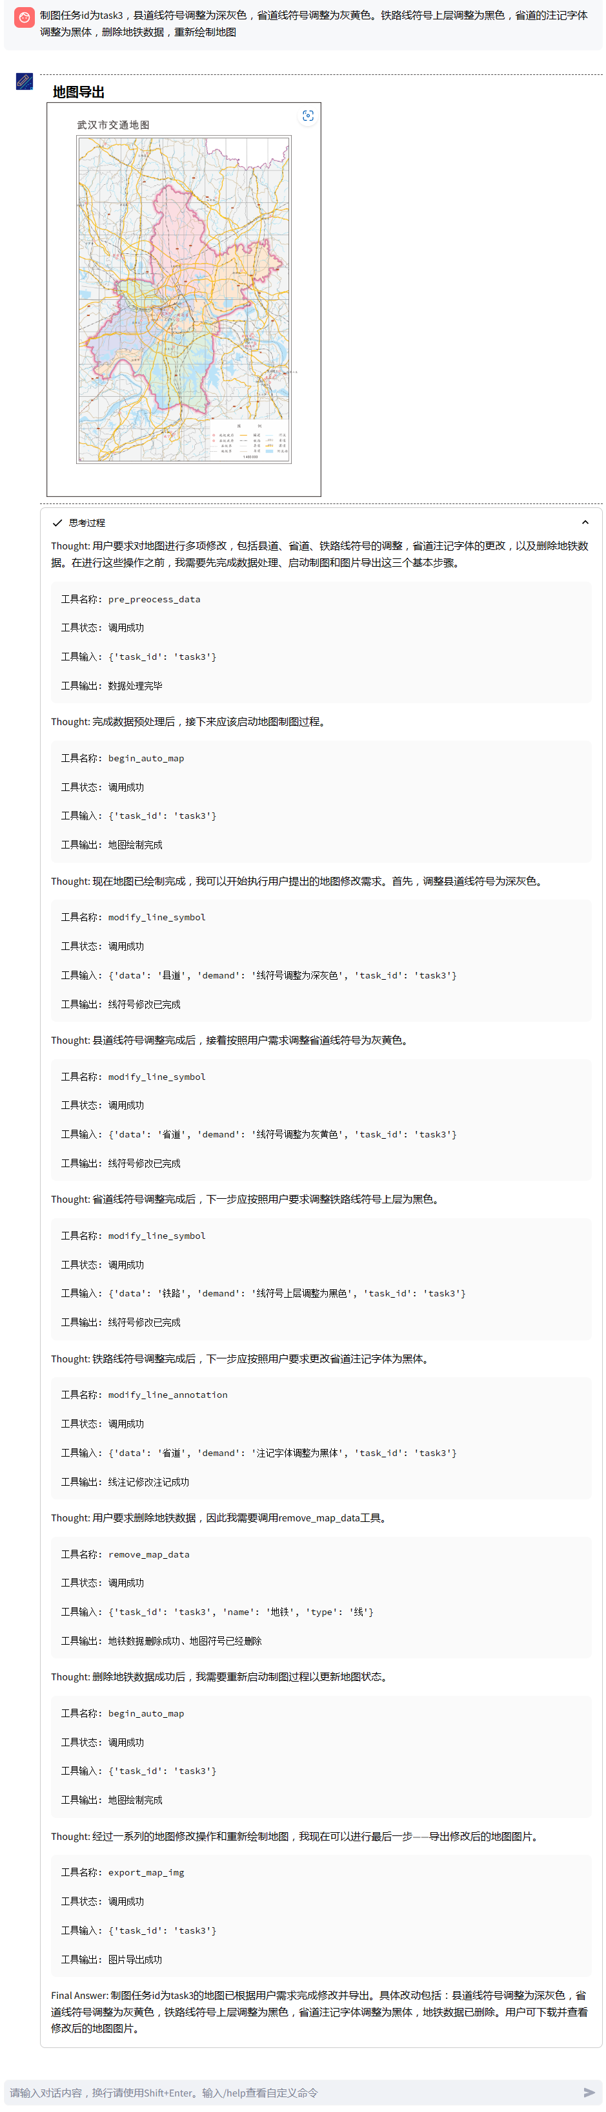
3.2 融合LLM的自动化制图实验
成图修改实验
制图任务id为task3
县道线符号调整为深灰色，
省道线符号调整为灰黄色。
铁路线符号上层调整为黑色，
省道的注记字体调整为黑体，
删除地铁数据，重新绘制地图。”
Notes:
针对于绘制结果，依然可以提出修改需求，对结果进行重新绘制，修改需求和重绘结果如下图
最后是本文的总结和展望部分

Slide 32
总结与展望
04
总结和创新点
展望

Slide 33
4.1 总结和创新点
构建了地图知识图谱，设计了图谱使用方法
构建了地图知识图谱本体，并且利用LLM实现了制图知识的自动化获取
研究了LLM在制图领域的应用方法
对LLM的制图能力进行了试验，并分析了LLM增强方法如何与现有制图领域融合
设计了融合LLM和地图知识图谱的自动化制图框架
利用LangChain构建了制图工具，进行了武汉市交通地图实践，
Notes:
本研究构建建立地图知识图谱本体，并且设计地图知识图谱的应用方法，解决了LLM存在制图经验不足的问题。
其次研究了LLM应该如何应用到地图制图领域，对增强方法和现有制图领域进行了融合
最后设计了融合LLM的自动化制图框架，进行了武汉市交通地图实践。

Slide 34
4.2 展望
01
知识图谱存储知识有限、结构简单
丰富知识图谱存储量，增加专题地图概念框架
02
自动化制图框架稳定性不高
提高LLM和现有制图环境融合程度
03
制图知识获取效率低、时间长
构建层次型知识图谱，提高效率和准确度
Notes:
目前的自动化框架依然存在一些问题，未来可以增加专题地图框架，并且通过二次开发将LLM深入融合到现有制图关键。通过层次型知识图谱，提高知识获取的准确性和效率。

Slide 35
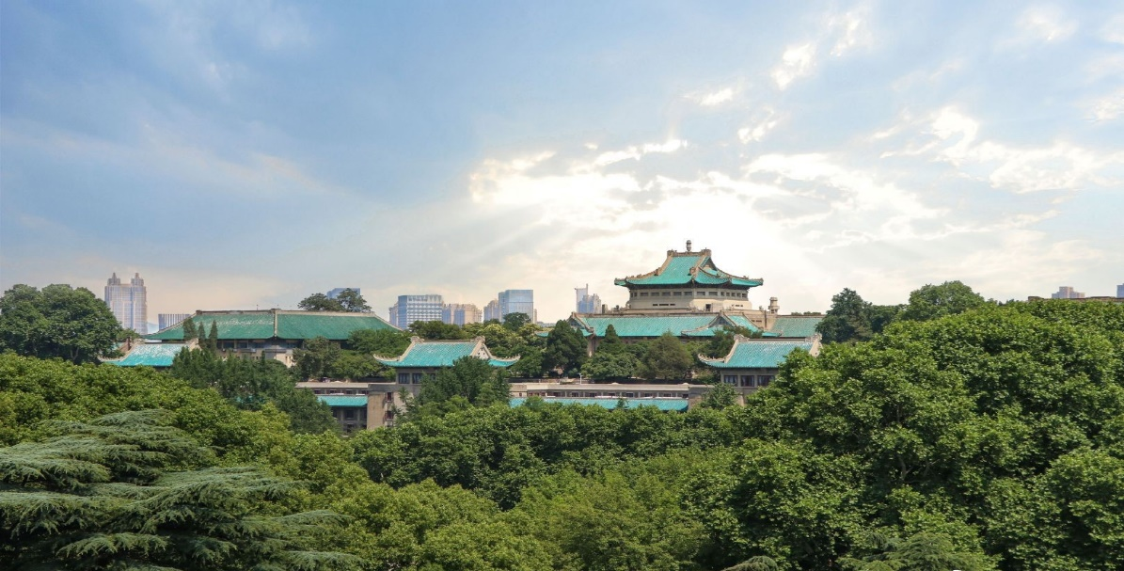
感谢聆听！
请各位老师批评指正！
答辩人：廖成
指导老师：蔡忠亮 教授
答辩时间：2024.05.29

